Slide 1
第2节、数据表操作
表结构只是表的基本结构，不包括表中数据
表指表结构和表中数据。
1、创建表
只是创建表结构
2、修改表
只是修改表结构
3、删除表
删除整个表，包括表结构和表中数据

Slide 2
2-1、创建表
1、创建基本表
（1）预操作：
Use 软件4班; #切换数据库到“软件4班”
Show tables; #显示库内所有的表
（2）创建表：
create table 学生表
(学号 varchar(3) not null primary key,
姓名 varchar(4), 性别 varchar(1),
年龄 int, 生日 date, 成绩 float);

Slide 3
（3）补充说明：
①对于是主键的字段，not null可以省略。
②如创建表时，忘记了主键，也可以创建后，修改表结构增加主键。
create table 学生表1(学号 varchar(3) not null,姓名 varchar(4), 性别 varchar(1),年龄 int, 生日 date, 成绩 float);
若增加主键，相当于修改表结构：
ALTER TABLE 学生表1 ADD PRIMARY KEY (学号);
③主键定义，也可以放在最后一个字段定义之后说明，如：
create table 学生表2 (学号 varchar(3), 姓名 varchar(4), 性别 varchar(1),年龄 int, 生日 date, 成绩 float, primary key (学号));
④显示表的结构，语句为
show create table 学生表2;

Slide 4
2、创建标识列id为主键的表
（1）创建学生表3
create table 学生表3
(id int primary key auto_increment,
姓名 varchar(4), 性别 varchar(1));
说明：目前，在MYSQL里，AUTO_INCREMENT，初始值为1，增量为1；在一个定表中只能有一个字段设置AUTO_INCREMENT，且为主键。
（后续版本可能会增加初始值和增量的变化）
（2）查看该表结构
（3）自己输入几行姓名、性别数据，观察id的变化。

Slide 5
3、创建带有默认值的表（default）
create table 学生表4
(学号 varchar(3) primary key, 姓名 varchar(4),
性别 varchar(1) default '男',
年龄 int, 生日 date, 成绩 float);
性别，当没有输入时，系统自动赋给默认值‘男’
自己练习，输入数据，观察变化。
扩展说明：将性别的缺省值改为“女”，可以用改定义
ALTER TABLE 学生表4 ALTER 性别 SET DEFAULT ‘女’;

Slide 6
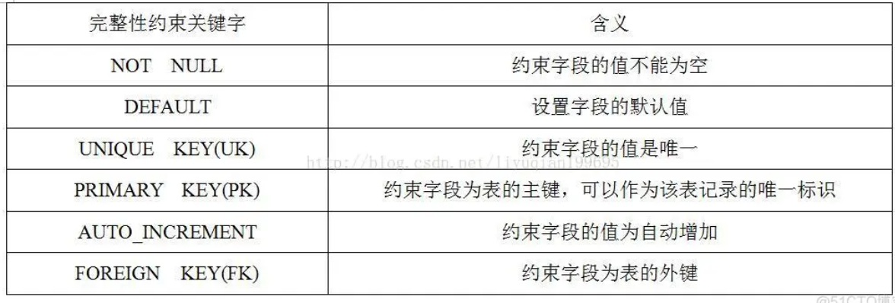
4、MySQL支持的完整性约束
说明：mysql-8.0.15之前的版本不支持check约束（值的范围约束）

Slide 7
5、显示表的结构语句
（1）显示表结构的定义内容
show create table 表名;
（2）以表格形式显示表的结构
describe 表名;
或：explain 表名;

Slide 8
2-2 修改表
1、修改表的名字
Alter table 旧表名 rename 新表名；
如：将“学生表”改名为“学生信息表”
Alter table 学生表 rename 学生信息表;
用show tables;查看已修改否？
再将“学生信息表”改名为“学生表”
用show tables;查看已修改否？

Slide 9
2、修改字段名和数据类型
用change
Alter table 表名 change 原字段名 新字段名 数据类型定义
说明：
（1）如果只修改字段名，则数据类型定义处写原数据类型
如：Alter table 学生表 change 成绩 考试成绩 float;
（2）如果只修改数据类型，则数据类型定义处写新数据类型。
Alter table 表名 change 字段名 字段名 新数据类型
（3）如果修改字段名的同时修改数据类型，则数据类型定义处写新数据类型。
如：Alter table 学生表 change 考试成绩 成绩 int;
SHOW CREATE table 学生表;
自己试一试

Slide 10
3、只修改数据类型
除了用change外，还可以用modify
Alter table 表名 modify 字段名 数据类型定义
只修改学生表的成绩为real
如：Alter table 学生表 change 成绩 成绩 real;
SHOW CREATE table 学生表;

Slide 11
4、增加新的字段
Alter table 表名 add 字段名 数据类型
如：给学生表增加“籍贯”字段
Alter table 学生表 add 籍贯 varchar(10);
5、删除字段
Alter table 表名 drop 字段名
如：删除学生表的“籍贯”字段
Alter table 学生表 drop 籍贯;

Slide 12
6、删除主键
alter table 表名 drop primary key;
如：删除学生表的主键
alter table 学生表 drop primary key;
SHOW CREATE table 学生表;

Slide 13
7、增加主键
（1）写法一：为表增加一个定义项
alter table 表名 add primary key (字段名);
如：增加学生表的“学号”为主键
alter table 学生表 add primary key (学号);
SHOW CREATE table 学生表;
（2）写法二：修改表中主键字段的定义
alter table 表名 modify 主键字段 数据类型 primary key;
或者：
Alter table表名 change 主键字段 主键字段 数据类型 primary key;
如：修改学生表的“学号”为主键
alter table 学生表 modify 学号 varchar(3) primary key;
或者：
Alter table 学生表 change 学号 学号 varchar(3) primary key;

Slide 14
2-3、删除表
Drop table 表名
如：删除库中的“学生表3”
Drop table 学生表3;

Slide 15
2-4、小结
一、基本命令
1、创建表，用create table命令
2、修改表，用alter table命令
3、删除表，用drop table命令
二、修改表（alter table）命令中
1、增加字段，用关键字add
如：Alter table 学生表 add 籍贯 varchar(10);
2、修改字段名或数据类型，用change
3、只修改字段的数据类型，也可用modify
4、删除字段，用drop

Slide 16
三、主键
1、建表时，直接定义主键。
（1）单字段主键可以把primary key直接写在主键字段之后。
(2) 如不写在字段定义之后，也可以将 primary key （字段名）单独放在最后一项。注意此时字段名要带括号。
如定义联合主键，必须单独放在最后一项，primary key （字段名1，字段名2）
2、建表后，增加主键定义。
alter table 表名 add primary key (字段名);
3、共有三种类型的主键：
（1）单字段为主键
（2）多字段为主键，又称联合主键
（3）标识列作主键（要有关键字auto_increment）
如：id int primary key auto_increment,

Slide 17
四、完整性约束
MYSQL目前有7种约束
1、非空约束： not null
2、主键约束： primary key
3、默认约束： default
4、唯一约束： unique
5、外键约束： foreign
6、自增约束： auto_increment
7、检查约束： check [MYSQL8.0.15以后的版本才支持]

Slide 18
五、显示表
1、显示一个数据库内的所有表名
Show tables;
2、显示某表的定义结构：
Show create table 表名;
3、以网格显示表的结构
describe 表名;也可简写为：Desc 表名；
或 explain 表名；（不可简写）

Slide 19
2-5、综合练习1

